Slide 1
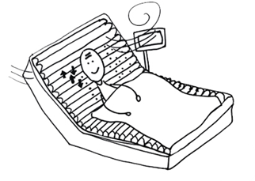

빅데이터 분석 결과
발표 자료
과목 : 빅데이터
지도교수 : 허 준
반 : A
학번 : 201944011
성명 : 김수림

Slide 2

목차
1. 분석 개요
2. 분석 절차 및 방법
3. 분석 결과
4. 시사/한계점 및 소감
5. Q&A

Slide 3
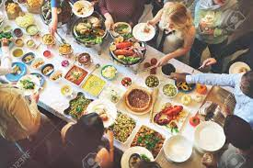

분석 개요
분석 대상
* 음식 블로그에서 최다, 두번째로 많이 언급된 음식
* 특정 계절에 많이 먹는 음식(냉면, 전골)의 월별 언급 수
* 음식 식재료의 매입 매출량
* 특정 계절에 많이 먹는 음식 식재료의 매입 매출량
13

Slide 4
분석 개요
활용 데이터
① 외식 소비 패턴 데이터
- 음식 블로그에서 메뉴의 언급 수를 알기 위해서
② 장보고 식자재 마트의 월별 식재료 매출 상품 데이터
- 최다, 2번째로 많이 언급된 음식의 재료의 매출 데이터
③ 장보고 식자재 마트의 월별 식재료 매입 상품 데이터
- 최다, 2번째로 많이 언급된 음식의 재료의 매입 데이터

Slide 5
분석 절차 및 방법
① 외식 소비 패턴 데이터로부터 최다, 2번째로 많이 언급된 메뉴를 수집한다.
② 매출, 매입 상품 거래 카테고리 데이터를 이용하여 최다, 2번째로 많이 언급된 음식의 식재료를 월별로 매입 매출량을 수집 비교한다.
③ 외식 소비 패턴 데이터로부터 월별 계절 음식의 블로그 언급 수를 수집한다.
④ 매출, 매입 상품 거래 카테고리 데이터를 이용하여 월별 계절 음식의 매출량, 매입량을 수집하여 비교한다.

Slide 6
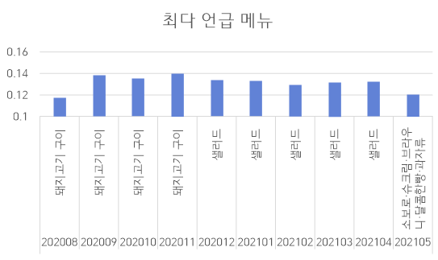
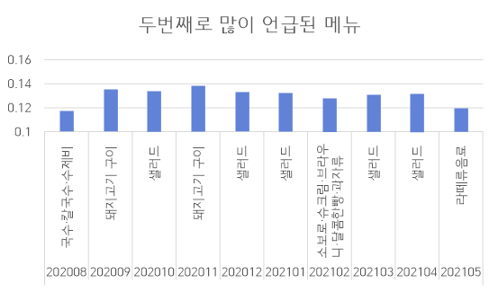
분석 결과
외식 소비 패턴 데이터
- 사람들은 2020.08 ~ 2021.05 기간 동안 샐러드, 돼지고기 구이, 국수.칼국수.수제비 순으로 많이 사 먹었다는 것을 알 수 있다.

Slide 7
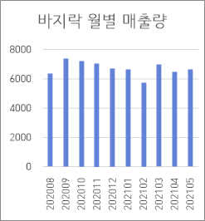
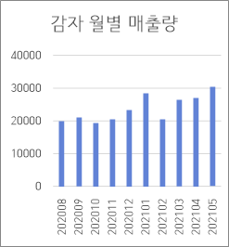
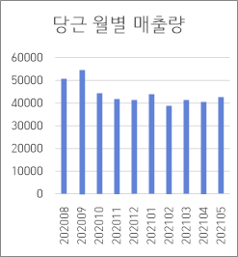
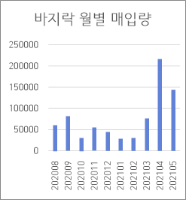
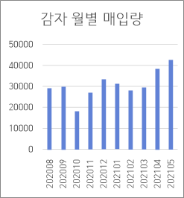
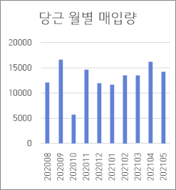
분석 결과
칼국수 식재료 매출량, 매입량

Slide 8
분석 결과
외식 소비 패턴 데이터 - 계절음식
- 월별 음식 블로그에서 냉면이 언급되는 횟수가 여름과 겨울에 현저하게 차이 난다.
- 소비자들은 냉면을 상대적으로 여름에 많이 사 먹고 겨울에 덜 사 먹는다는 것을 알 수 있다.

Slide 9
분석 결과
냉면 재료 월별 매출량, 매입량
냉면의 월별 매출, 매입량은 상대적으로 여름에 많고 겨울에 적다는 것을 알 수 있다.
소비자의 수요에 비례하여 식재료의 매입, 매출량도 비례함을 알 수 있다.

Slide 10
시사점 & 한계점
시사점
외식 소비 패턴 데이터를 분석한 결과 돼지고기 구이, 샐러드가 음식 블로그에서 동일한 횟수로 가장 많이 언급된 메뉴이다.
외식 소비 패턴 데이터를 통해서 칼국수도 많이 언급된 메뉴로 분석 되어졌는데, 매출.매입 데이터를 통해서 칼국수 식재료의 매출량이 증가/감소하면 매입량도 증가/감소하는 상관관계가 있다.
한계점
장보고식자재마트가 경북지역에만 한정적으로 위치하기 때문에, 전국 식자재마트의 식재료 매출량 매입량을 토대로 결과를 도출 하는데에 어려움이 있었다.
제공받은 csv파일에 매입, 매출날짜가 연속적으로 제공되지 않아 1년 간 정확한 결과값을 도출하는데 어려움이 있었다.

Slide 11
Q&A
Q&A
13

Slide 12
Thank you
13

